Slide 1
⛟
PROJECT
대형차 전방제어 시스템
조민재 윤찬민
2025. 08. 26

Slide 2


목차
1.
기획
2.
구성
3.
구현
4.
결과
5.
개선사항

Slide 3
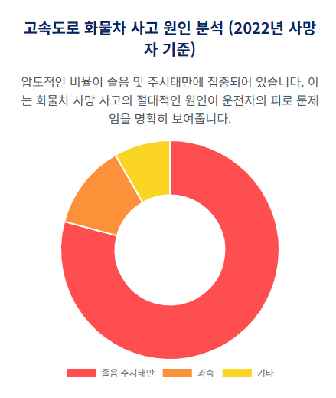
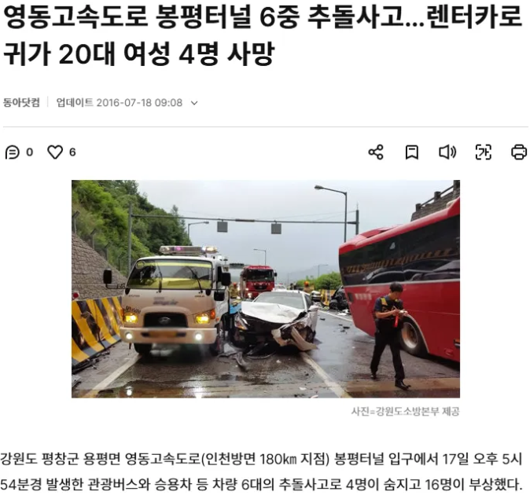
프로젝트 기획
화물차 사고 원인 분석
“화물 버스 운전자의 졸음운전을 예방하여 안전한 도로 환경조성”

Slide 4
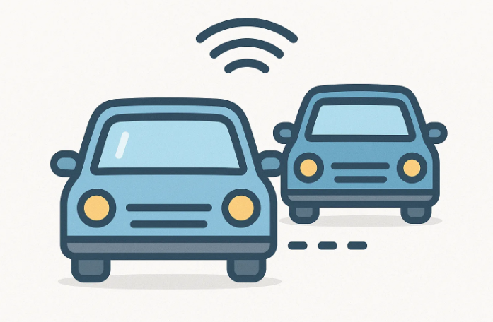
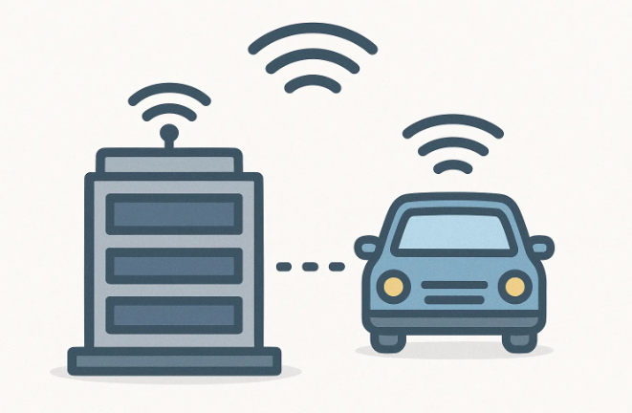
프로젝트 기획
전방 장애물 거리에 따른 모터 제어
관리자와 차량간 데이터 전송

Slide 5







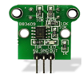
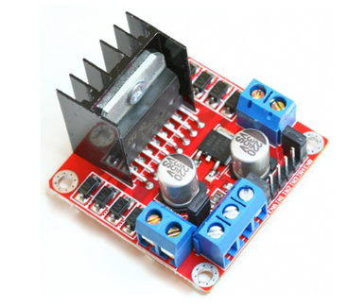
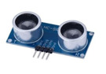
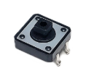
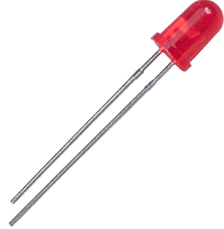
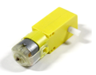
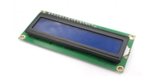
프로젝트 구성
차량 속도 제어
모니터링
데이터 송수신

Slide 6
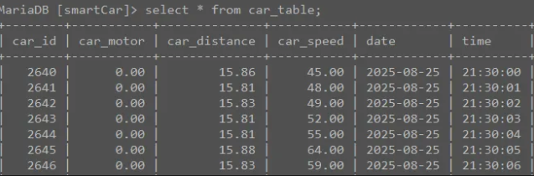




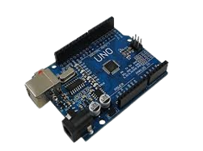
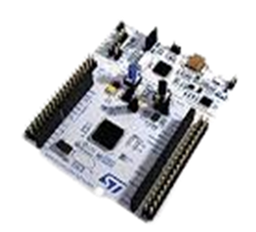
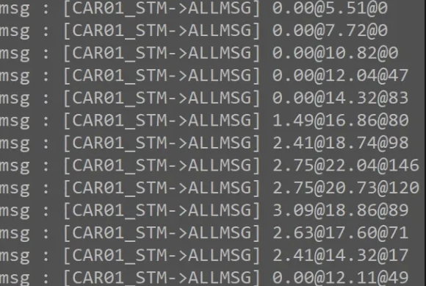
프로젝트 구성
DB 저장
[CAR01]SPEED@DIS@PWM
1초 마다 데이터 요청
CAR01_STM@SENSOR
LCD 표시

Slide 7
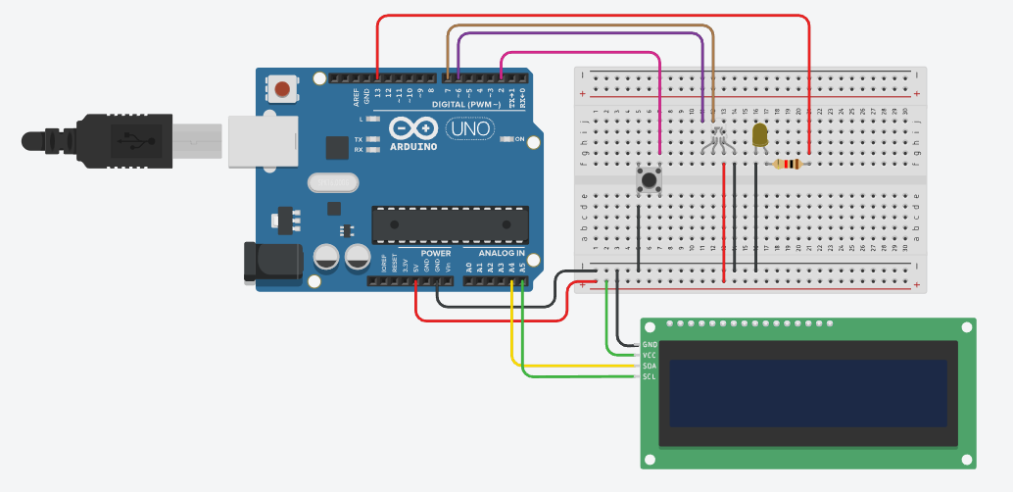
프로젝트 구성
Arduino
1. WIFi – 고객정보/차량속도/거리/PWM
2. LCD – WIFI 데이터 표시
3. 스위치 - LCD 화면 전환
4. LED – 안전 거리 경고등

Slide 8
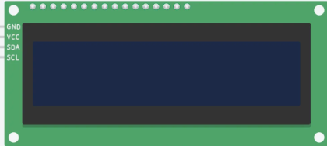
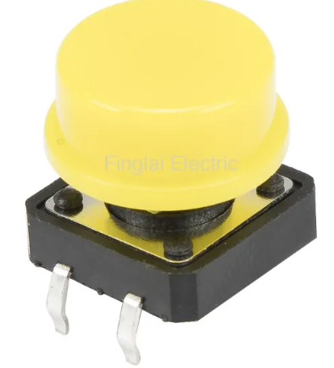
LCD 화면 전환
CAR01_STM
Speed : 1.33cm/s
CAR01_STM
Distance : 22.19cm
CAR01_STM
PWM : 211
ㅇㄹ

Slide 9
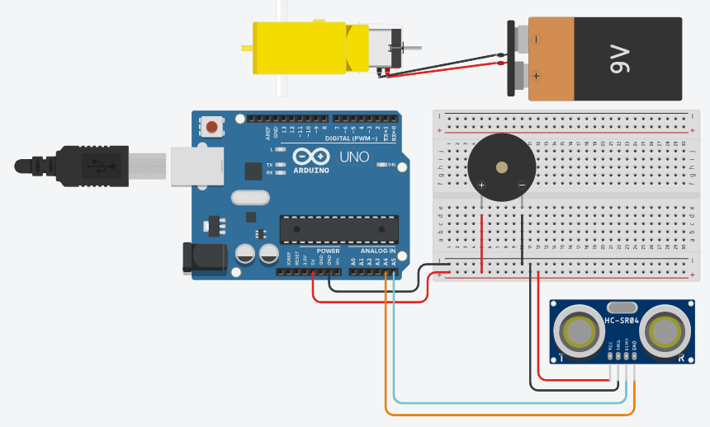
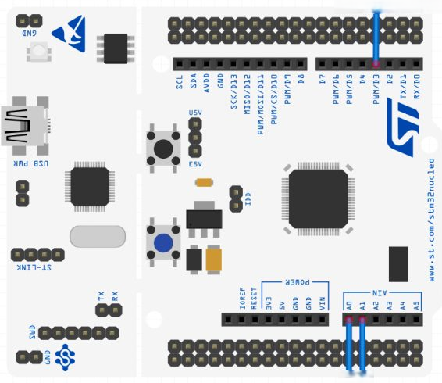
프로젝트 구성
STM32F411RE
화물차 사고 원인 분석
1. Bluetooth 고객정보/차량속도/거리/PWM
2. DC모터
3. 모터 드라이버
4. 엔코더 센서
5. 초음파 센서

Slide 10
속도 제어기능
초음파 센서 측정된 거리
PID 제어기
모터 시스템
실제 속도
<속도제어 흐름도>
거리(CM) | 속도(%)
10CM 미만 | 0
10CM ~ 30CM | 거리에 따른 비례 제어
30CM 초과 | 100
P – 비례 현재 오차값 반영 후 보정
I - 적분
누적된 오차값 반영 후 보정
D - 미분
오차 변화량 예측 후 조정
<PID 제어>
<거리에 따른 속도제어 기준표>

Slide 11
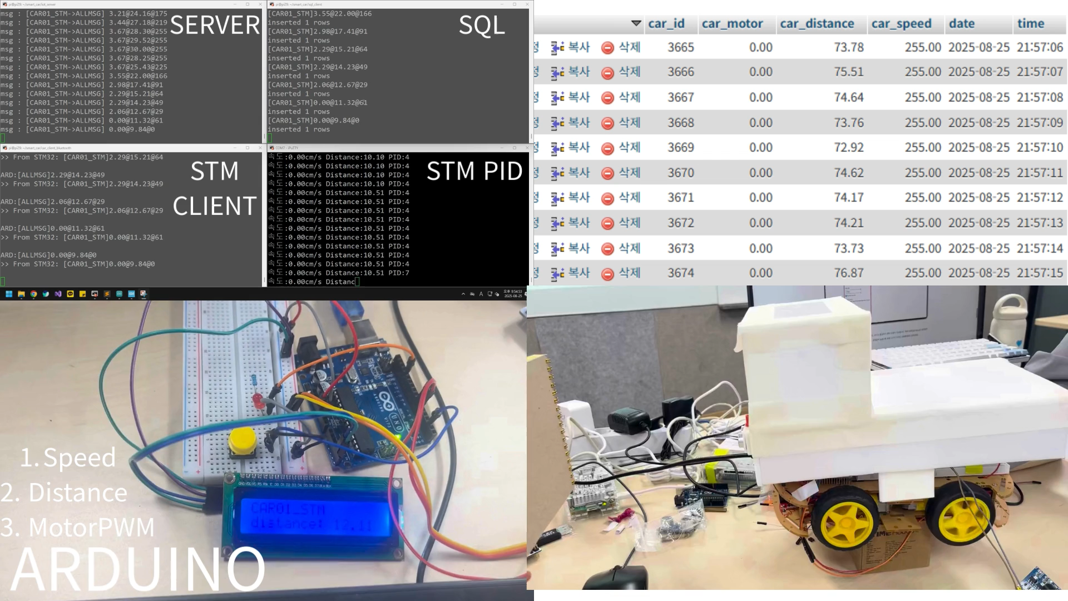
시연영상

Slide 12
개선사항
확장성
시인성
정확성
다수의 화물차를 서버에서 구별하여 통신
웹 UI 데이터를 간편하게 볼 수 있게 개선
기울기센서, 카메라 등 추가하여 정확성 향상

Slide 13
THANK YOU
감사합니다.

